Slide 1
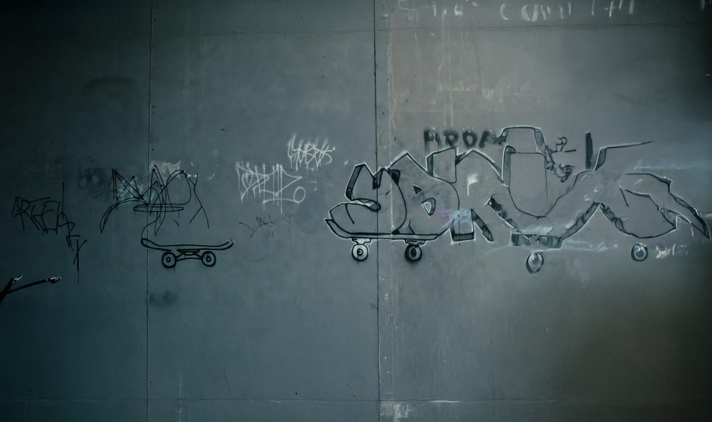

SKATEFORGE
DEIN CUSTOM SKATEBOARD SHOP

Slide 2
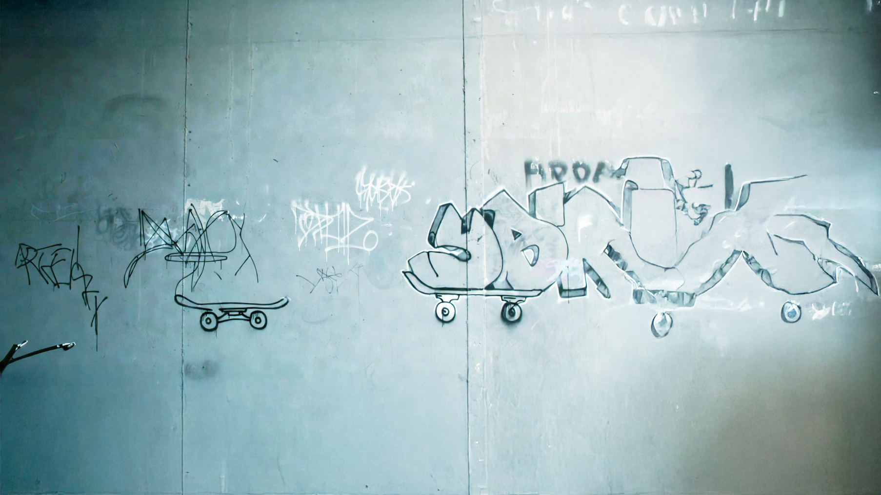
WAS IST SKATEFORGE?
🛹
🔧
💾
📦
SHOP
BUILDER
SPEICHERN
CHECKOUT
Decks, Trucks, Wheels & mehr
Baue dein Board in 6 Schritten
Wunschliste & Warenkorb Sync
Bestelle & Track deine Order

Slide 3
DATABASE SCHEMA
📦
👥
🛒
PRODUCTS
USERS
ORDERS
▸ product_id
▸ user_id
▸ bestellung_id
▸ beschreibung
▸ email
▸ user_id
▸ preis
▸ passwort
▸ gesamtpreis
▸ brand
▸ status
▸ kategorie

Slide 4

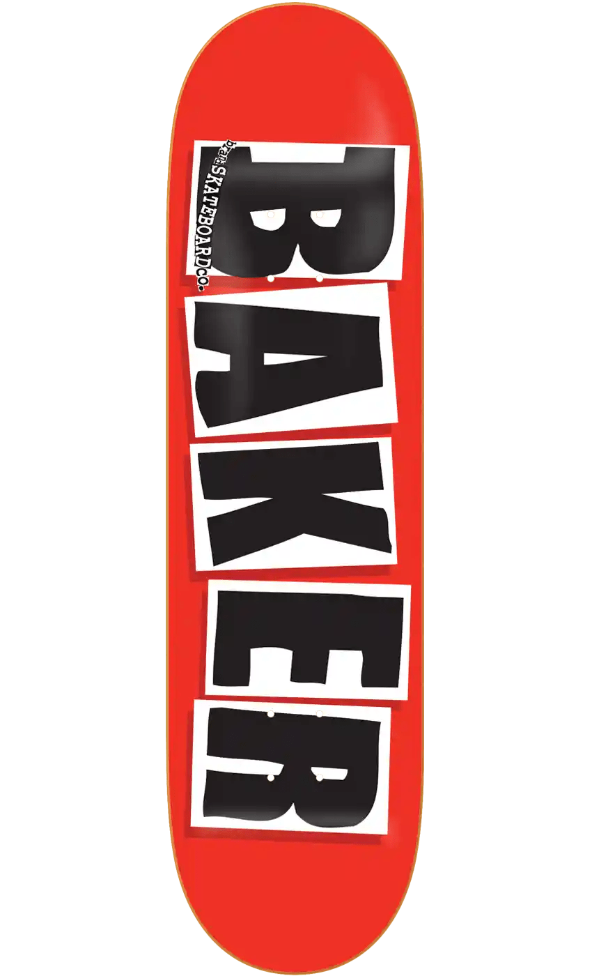
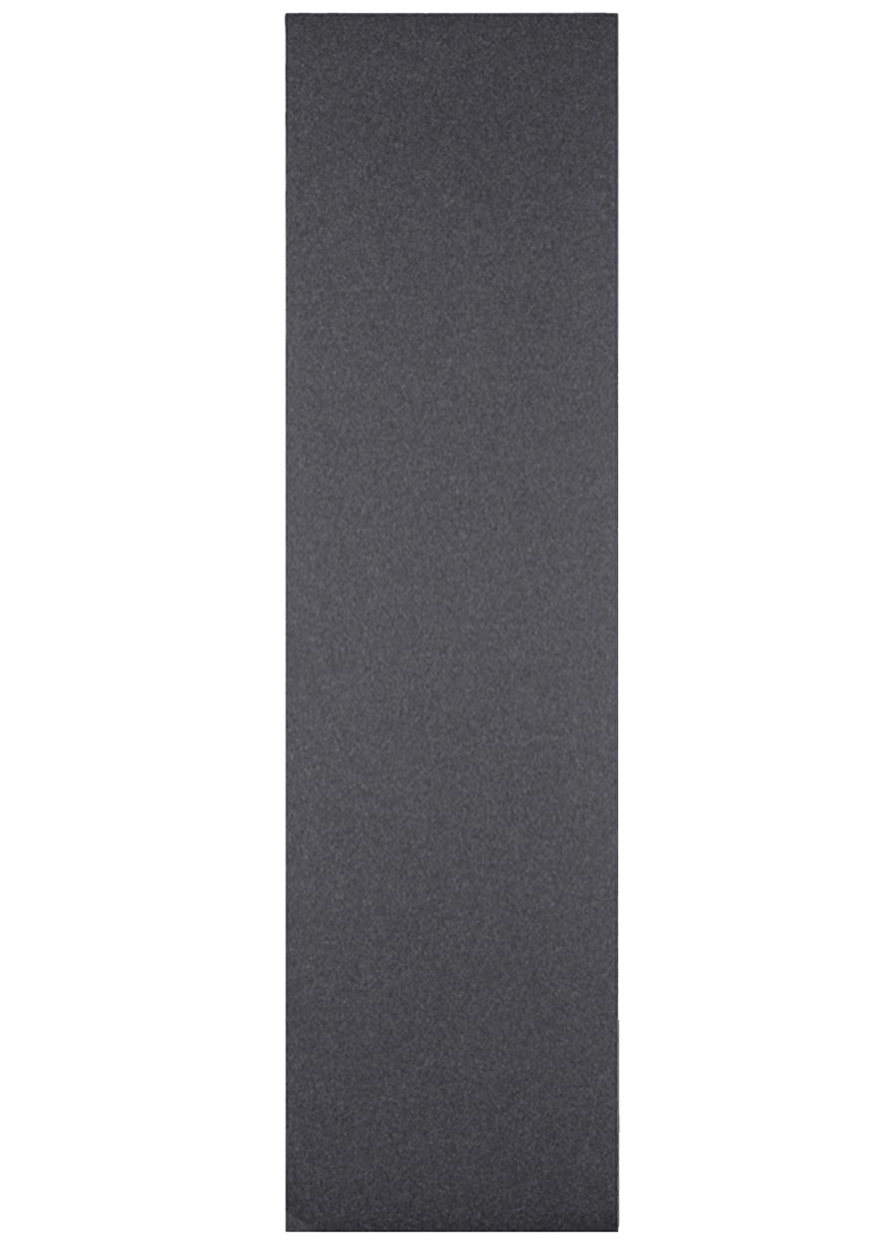
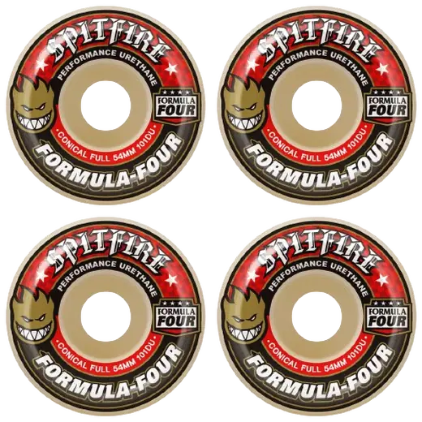
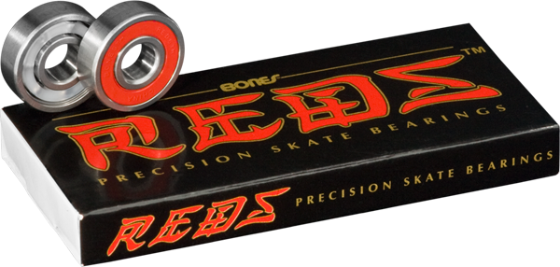
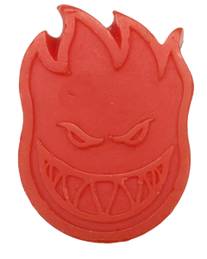
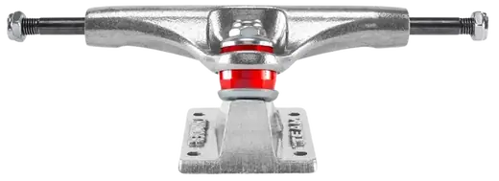
KONFIGURATOR
Build Your Custom Skateboard
1
2
3
4
5
6
DECK
GRIP
TRUCKS
WHEELS
BEARINGS
EXTRAS
Schritt für Schritt dein Skateboard konfigurieren

Slide 5
Shop Features
🛒
❤️
📦
WARENKORB
WUNSCHLISTE
BESTELLUNGEN
• Live Mengen-Verwaltung
• Per User
• Vollständige Historie
• Preis-Berechnung
• DB Sync
• Status Tracking
• Persistent Storage
• Toggle mit ♡/♥
• Detailansicht

Slide 6
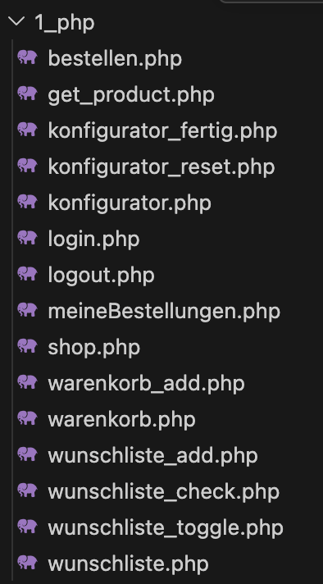
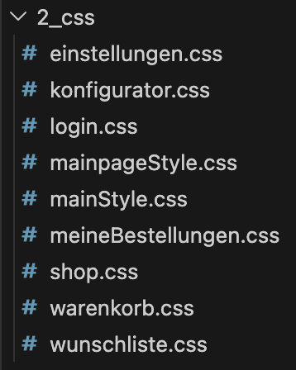
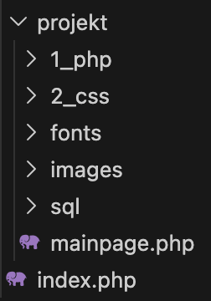
File Ordnung

Slide 7
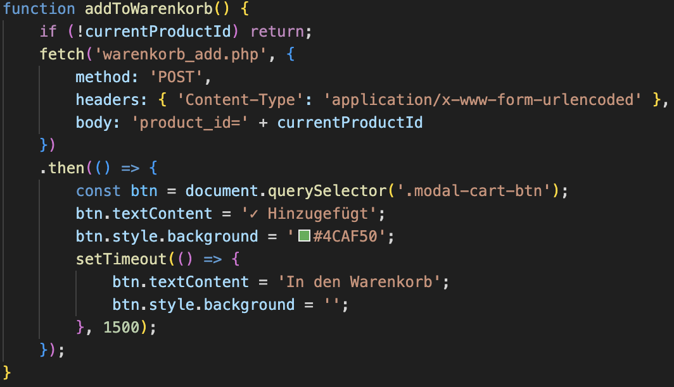
In den Warenkorb geben

Slide 8
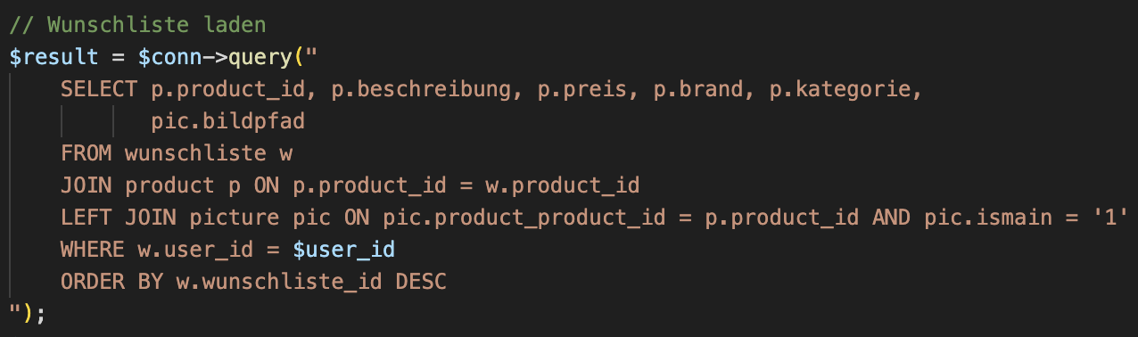
Wunschliste laden

Slide 9
LIVE DEMO

